Slide 1
Začetek predprodukcije flexov
September 2021

Slide 3
projekt smo začeli 2012
maročilo 25 front in 25 back fleksov
design potrjen na začetku avgusta 2021
uradno naročilo 25.8.2021
vmes nekaj želj za manjše spremembe
ELGOLINE je dostavil nekaj kosov za testiranje
dostavil dva front in 1 back kos (četrtek), ki naj bi bili OK
V DESY moramo dostaviti 5 +5 kosov 15 oktobra
ostalo en mesec
produkcija (cca 1000 kosov eno leto)
začne 2022

Slide 4
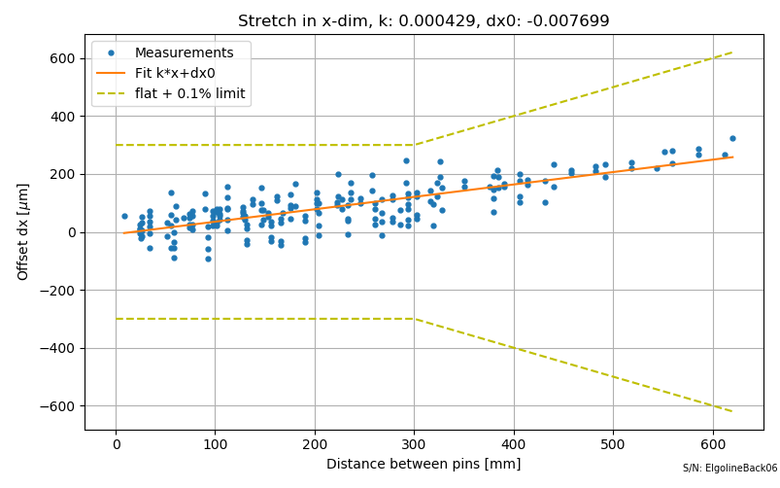
Meritve raztezkov back 06 (robot)

Slide 5
Meritev raztezkov front

Slide 6
Električni testi
Miha in Andrej delata na softwareu za meritve z robotom
Marko Z : setup za merjenje atenuacije na testnem etalonu (specifikacija < 16 dB, pričakujemo cca 6 dB)
Impedance meri ELGOLINE, do sedaj merjene so v intervalu 92 -96 Ohm (specifikacija 100 ± 10 Ω)
(korelirane s širino linije ➔ uporom)

Slide 7
Testi bondiranja
zelo pomembna priprava vzorca !
prvi vzorci so bili vizualno oporečni
obisk iz INTECA in ELGOLINEa na IJS
Intec ima reklamacije pri strankah (RLS)
novi vzorci boljši, zadoščajo specifikacijam

Slide 8
Utržni testi
pri obeh debelinah Ni (4 ali 7 mikronov) smo dobili ustrezne utržne sile (30 potegov) nad ATLAS specifikacijo ki je: povprečna utržna sila večja od 8g, standardmna deviacija manj kot 1.5g , nobena izmerjena sila manjša od 5 g

Slide 9
Utržni testi
FRONT 006 top 8.6 +- 2.1 g bottom 10.3 +- 1.1 g front 005
FRONT 005 top 8.05 +- 1.5g bottom 11.8+- 0.75 g

Slide 10
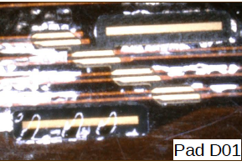
Lepljenje coverlayerja
Pri kablih izdelanih decembra-januarja težave pri nadaljni obdelavi (iztekanje lepila)
razlog nepojasnjen
Kontrola peel test ???

Slide 11
Kontrola cikla v ELGOLINEu
specifikacija 180 – 200°C

Slide 12
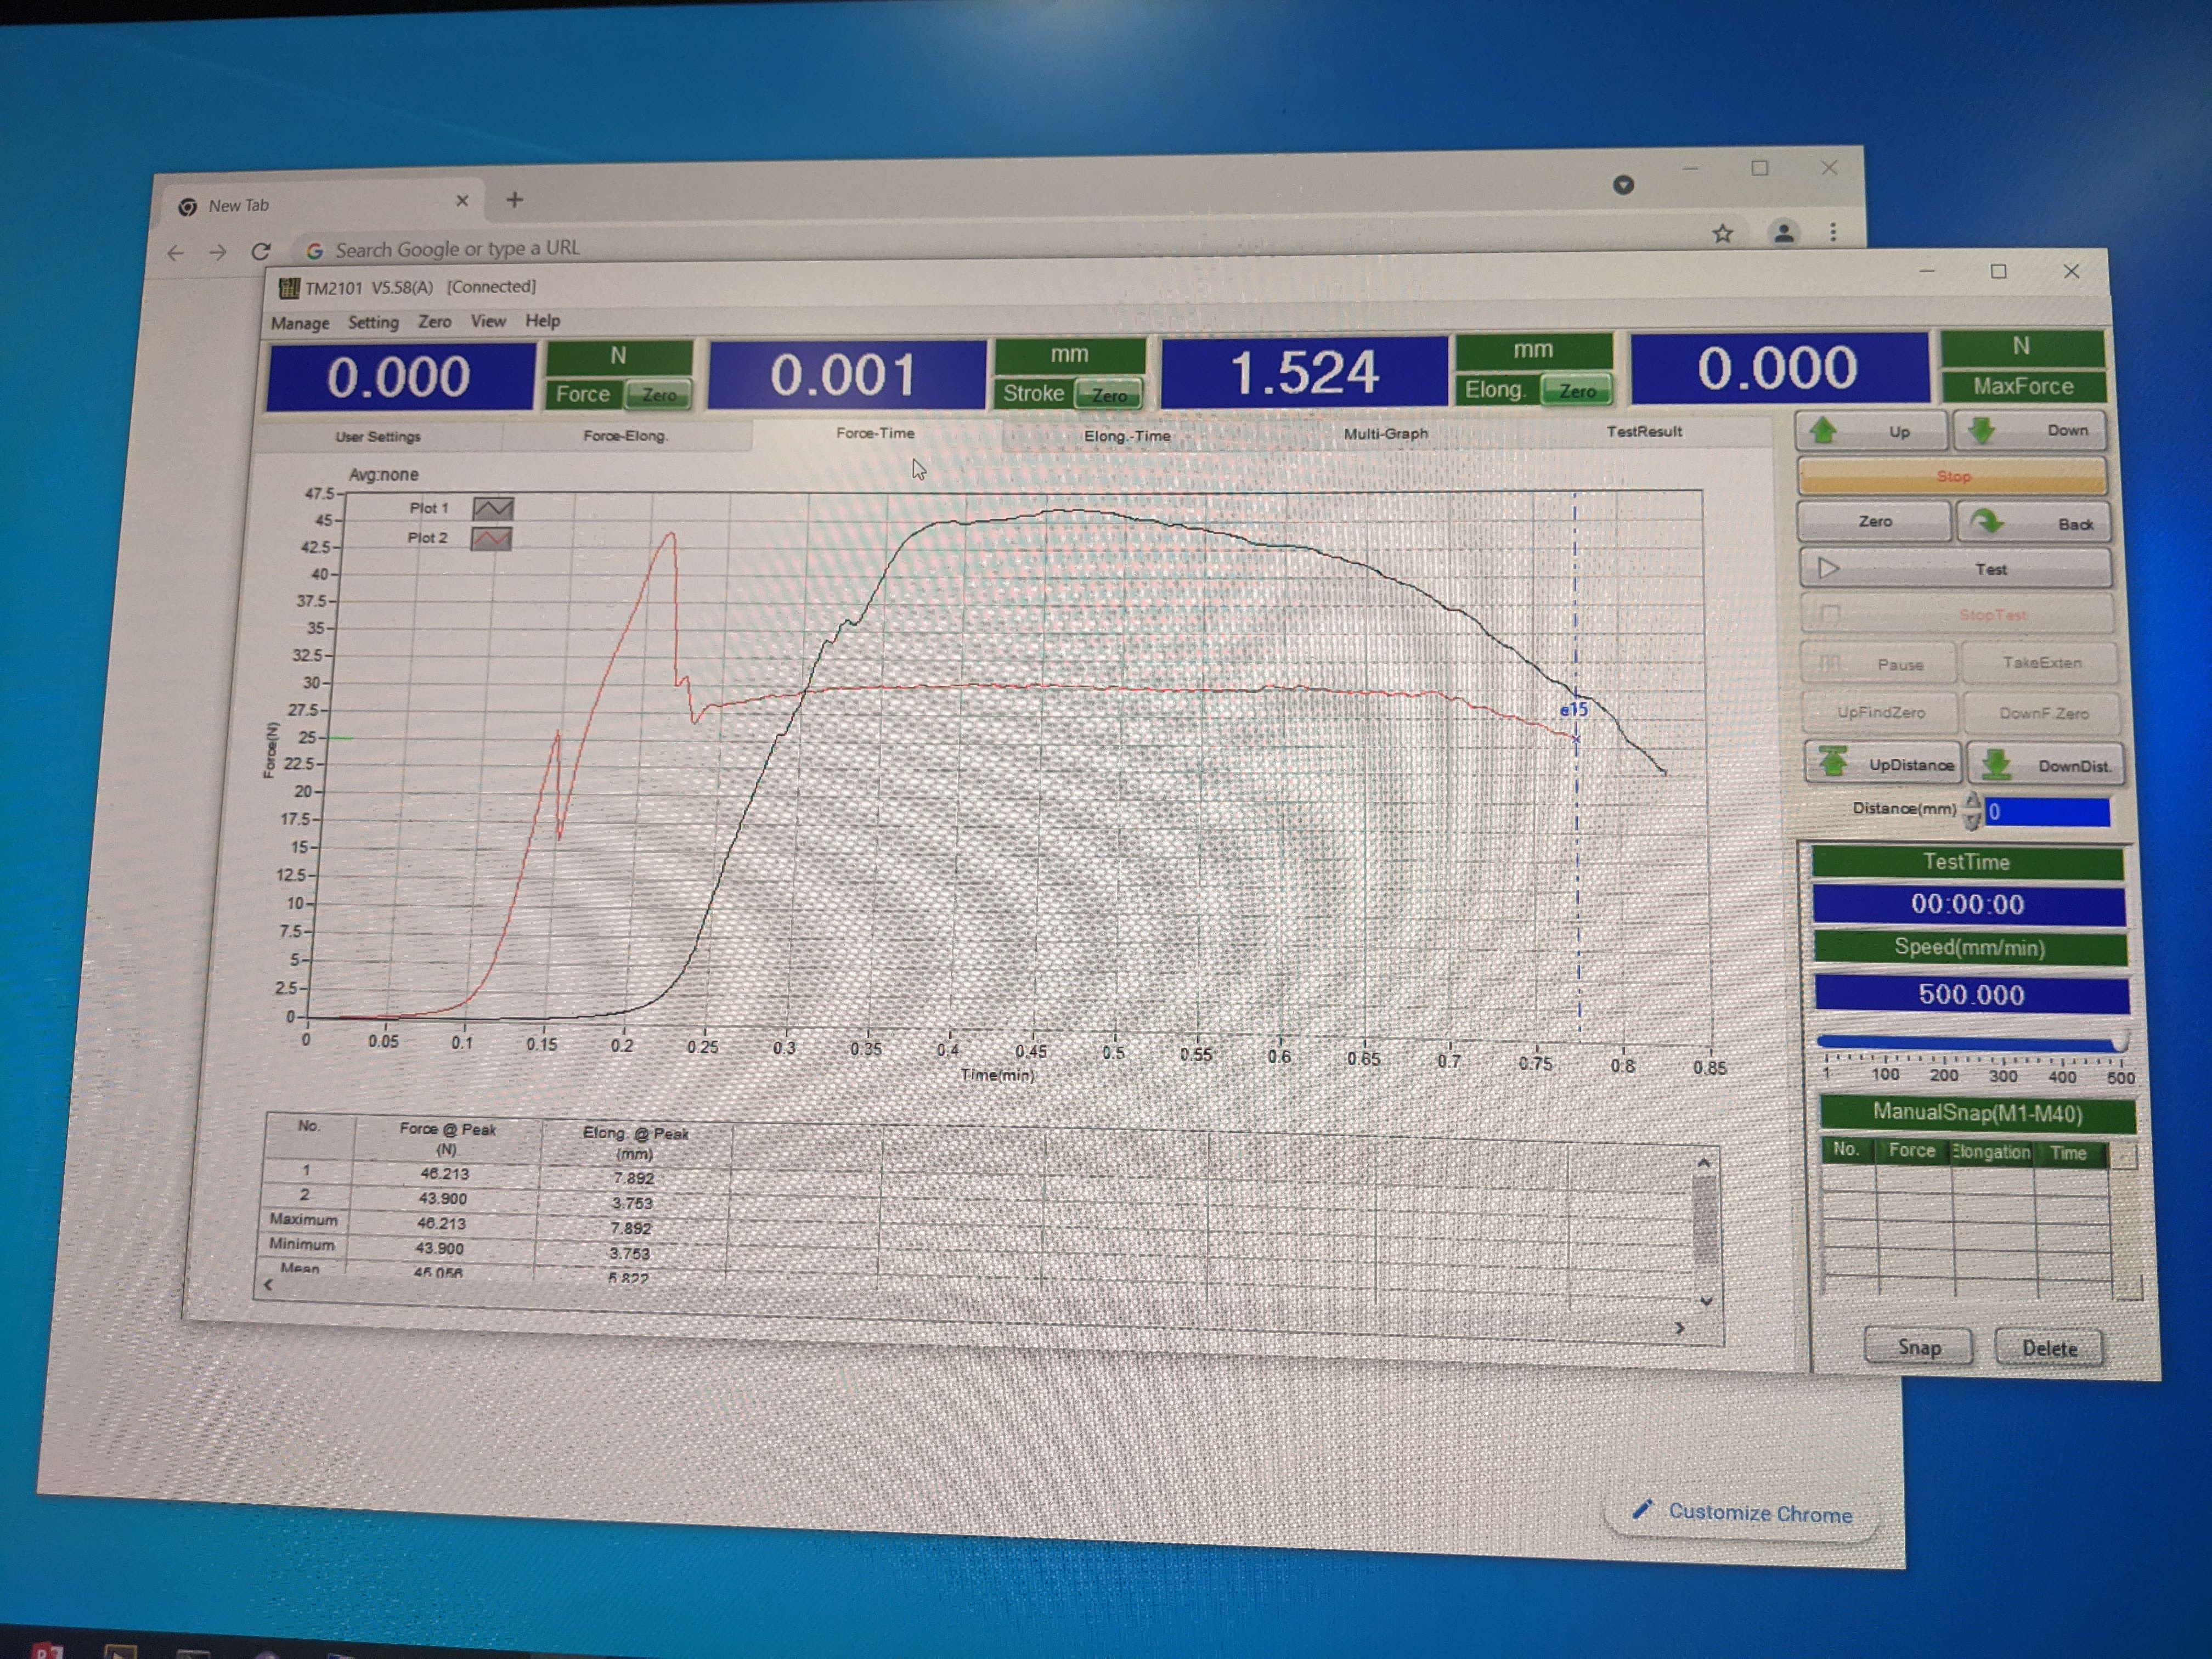
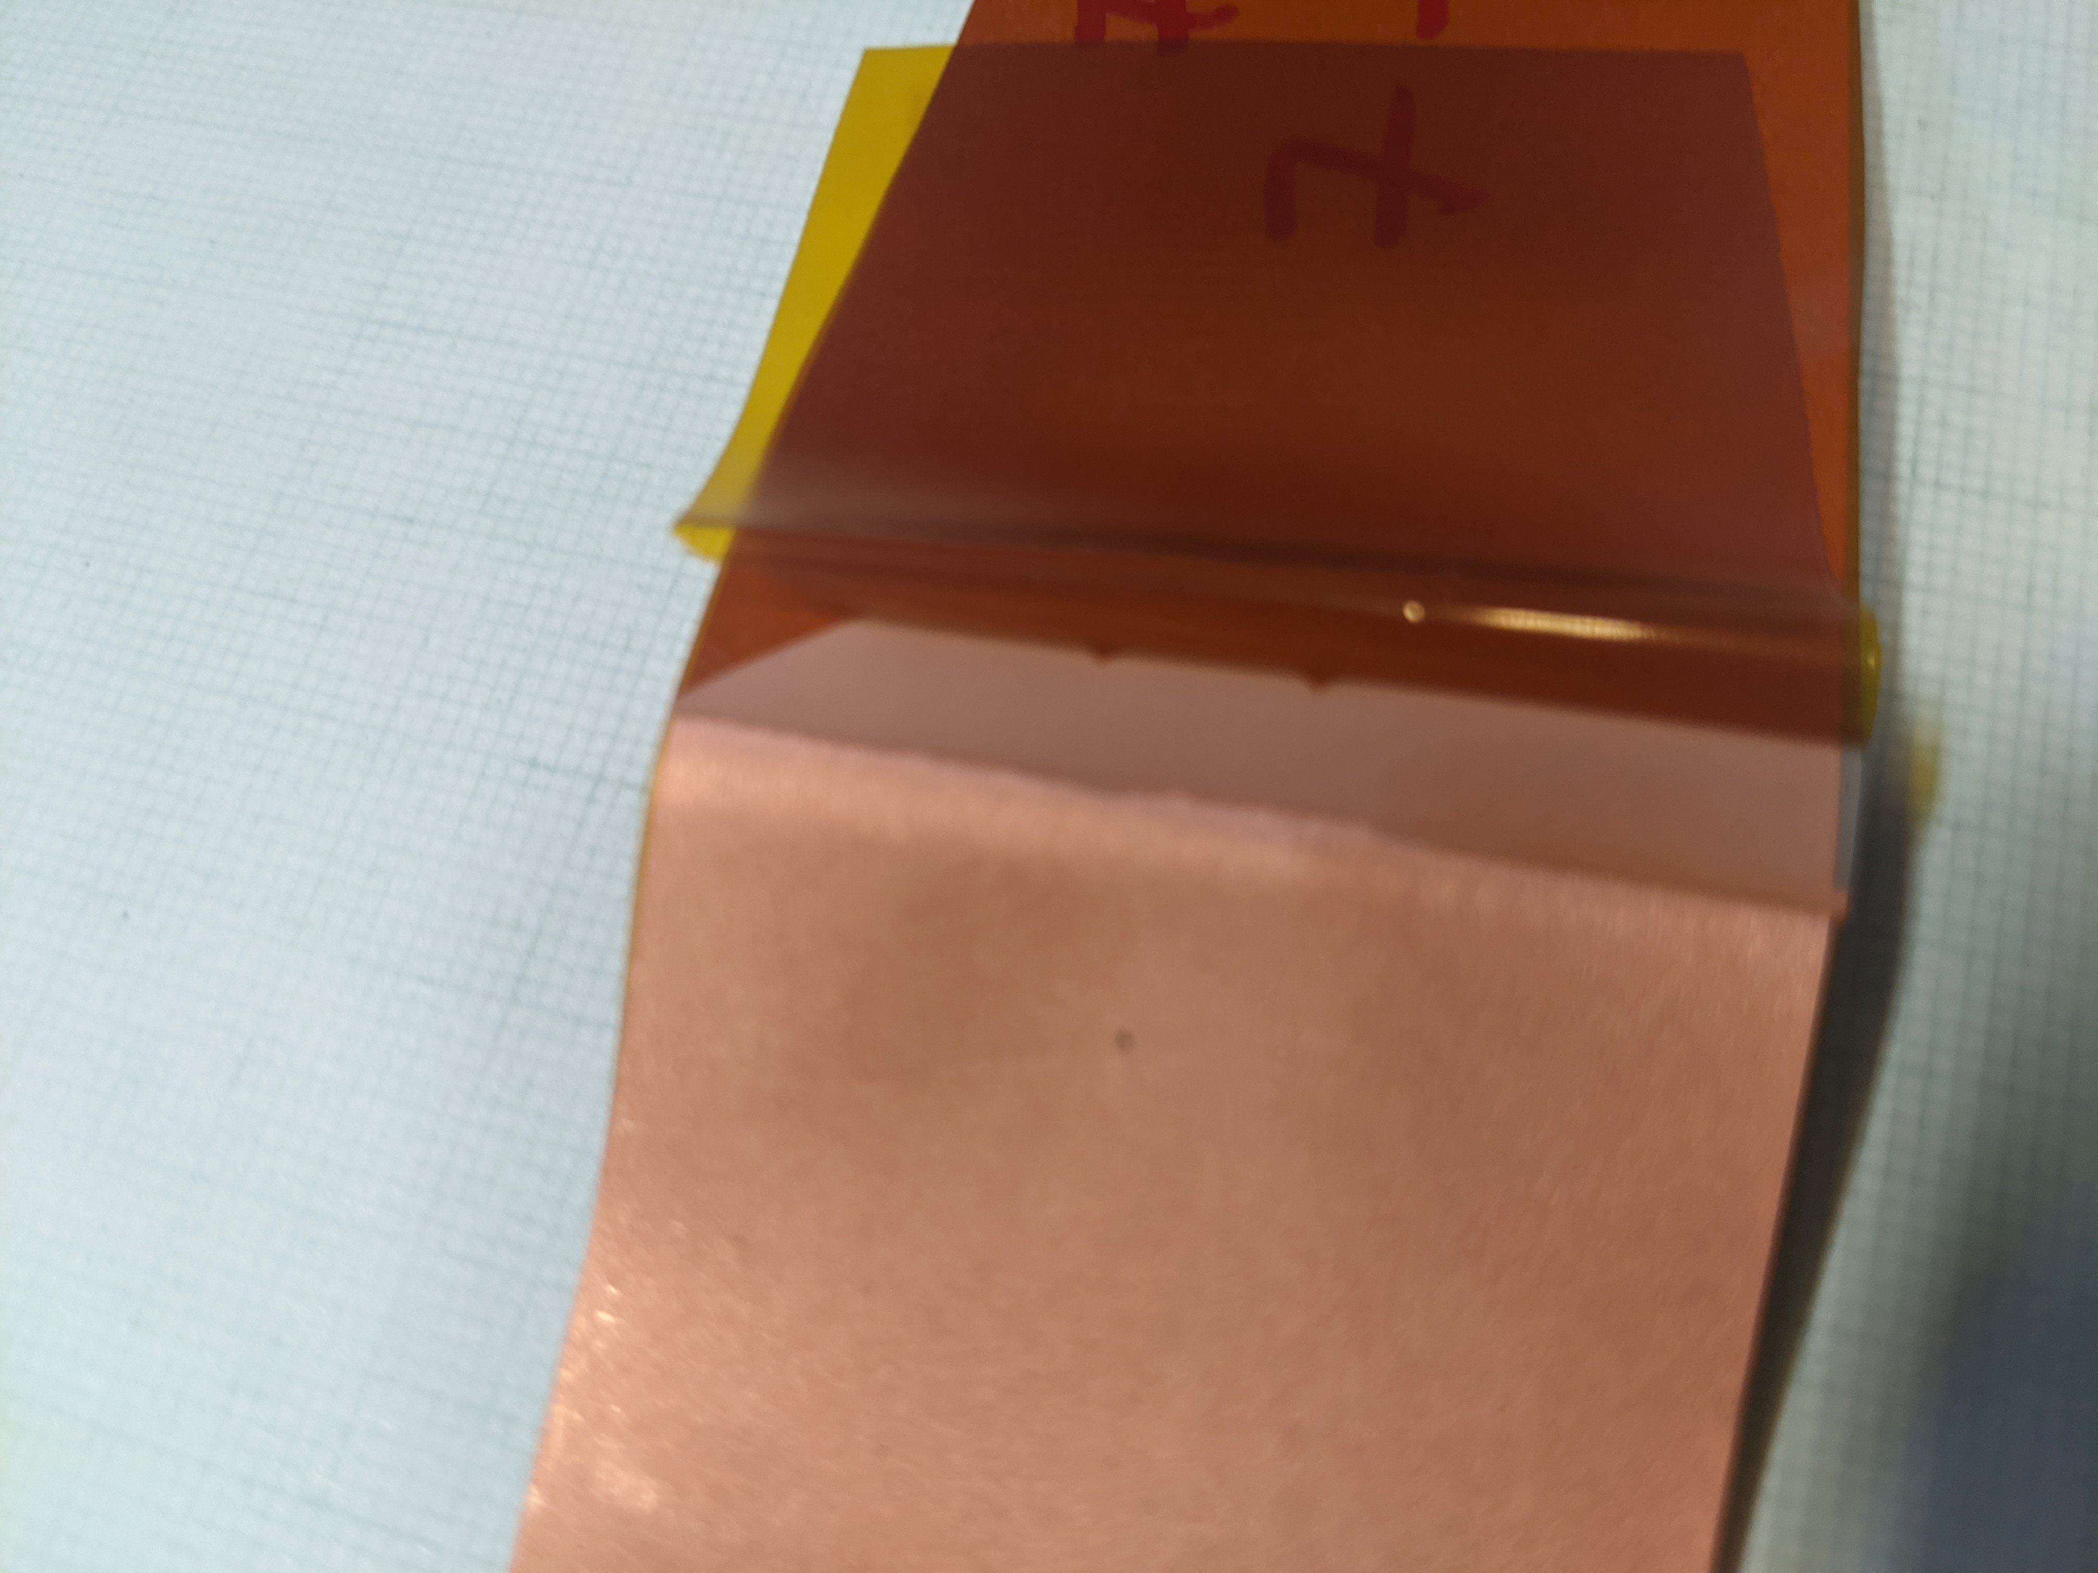
Peel test
Izmerjene vrednosti 30 – 45 N
širina vzorca 40 mm
hitrost 20 mm/min

